Slide 1
Основы практического использования нейронных сетей. Лекция 2. Алгоритмы обучения для глубоких НС.
Дмитрий Буряк.
к.ф.-м.н.
dyb04@yandex.ru

Slide 2
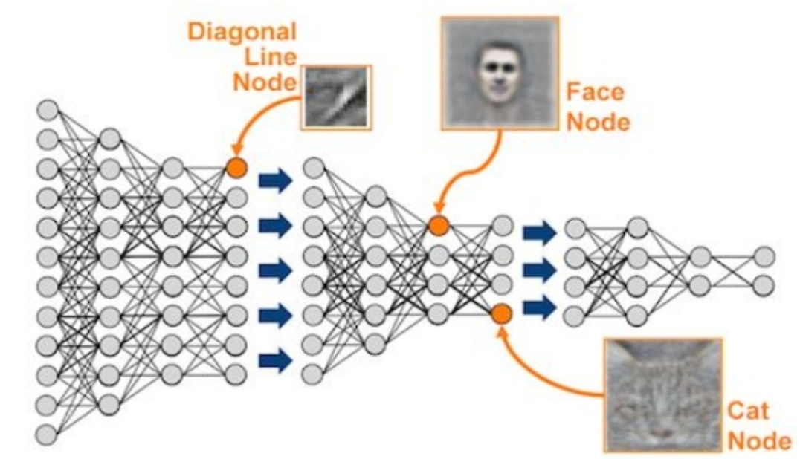
Глубокие НС vs традиционные НС
Традиционные (shallow ) НС:
1-2 внутренних слоев;
необходимость предварительного выделения признаков, предобработка данных;
«простота» обучения.
Глубокие НС:
>2 слоев;
моделирование абстракций в данных;
большое число слоев и нейронов -> большое число весов.
адаптирование алгоритмов обучения.
высокие требования к вычислительным ресурсам.

Slide 3
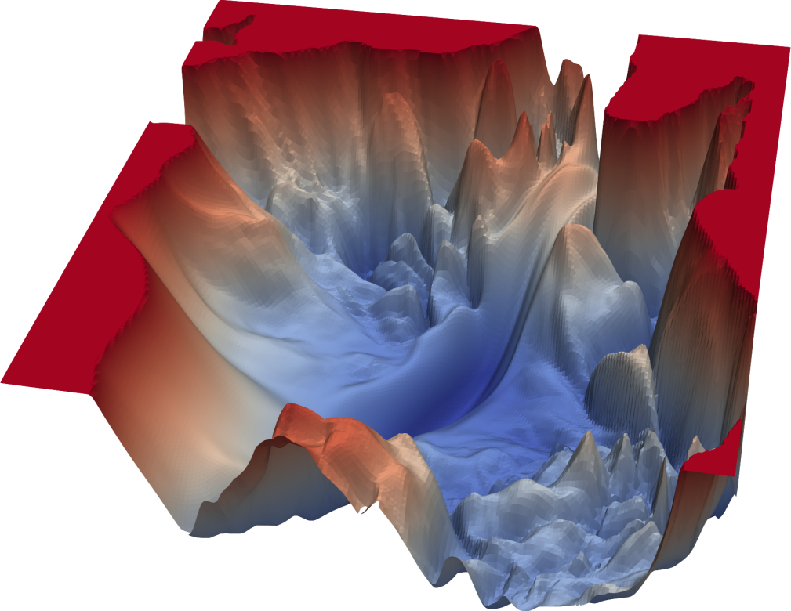
Трудности обучения глубоких НС
Локальные минимумы функции ошибки
Сложный ландшафт целевой функции
Неравномерность обновления параметров сети
Выбор закона изменения скорости обучения
https://www.cs.umd.edu/~tomg/projects/landscapes/

Slide 4
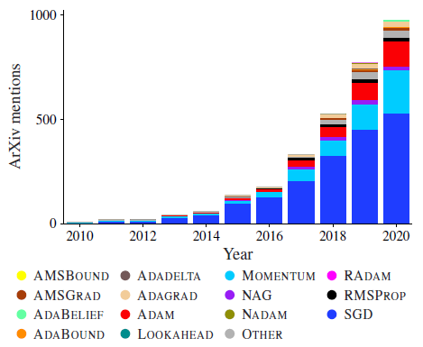
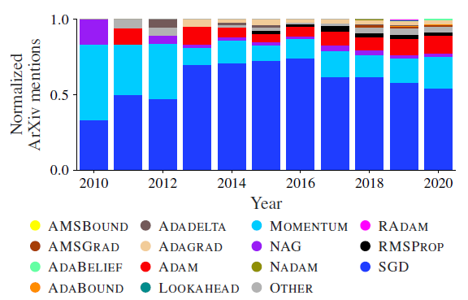
Выбор алгоритма обучения
Существует более 100 алгоритмов оптимизации для НС*.
Эмпирическое сравнение эффективности различных алгоритмов.
Не существует исследований, которые сравнивают все (почти все) алгоритмы.
Количество упоминаний оптимизаторов в статьях на сайте arxiv.org*
Относительное число упоминаний оптимизаторов в статьях на сайте arxiv.org*
* https://arxiv.org/abs/2007.01547

Slide 5
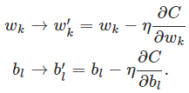
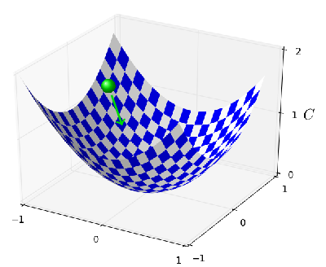
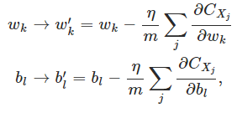
Стохастический градиентный спуск
Основной алгоритм для глубокого обучения.
Базируется на принципах градиентного спуска.
Вычисление градиента по каждому примеру вычислительно затратно → выбор случайных подмножест из обучающей выборки.

Slide 6
Методы оптимизации 2-го порядка
Оценка Гессиана ~ скорость изменения градиента.
Требует много памяти: 1000000 весов → 10¹² элементов Гессиана → >3Tb RAM .
Методы частичной апроксимации Гессиана (L-BFGS).
Аппроксимация требует использования всех примеров из обучающей выборки.

Slide 7
Использование момента
Идея накопления импульса.
Оценка «скорости» градиента.
Применение коэффициента «трения» ~ коэффициент момента.
Изменение коэффициента момента в процессе обучения 0.5→0.9

Slide 8
Момент Нестерова (NAG)
Оценка градиента в предсказанной позиции функции ошибки

Slide 9
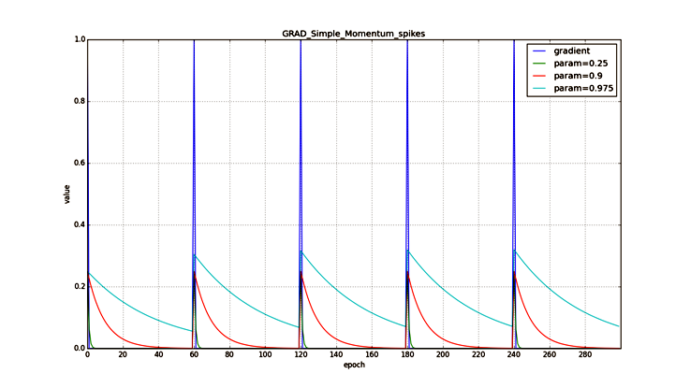
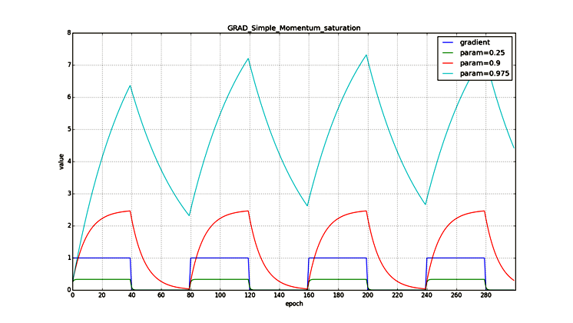
Обзор алгоритмов обучения*. Момент.
* https://habrahabr.ru/post/318970/

Slide 10
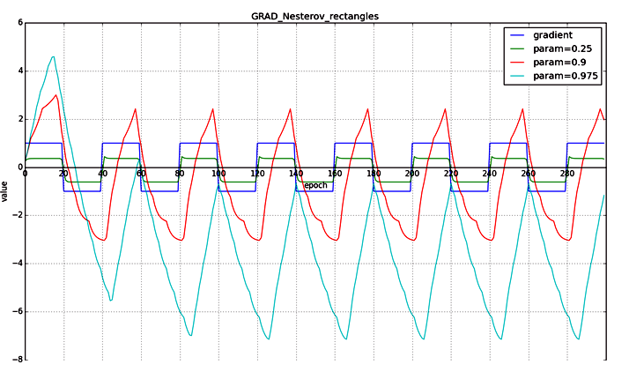
Обзор алгоритмов обучения. Момент Нестерова (NAG).

Slide 11
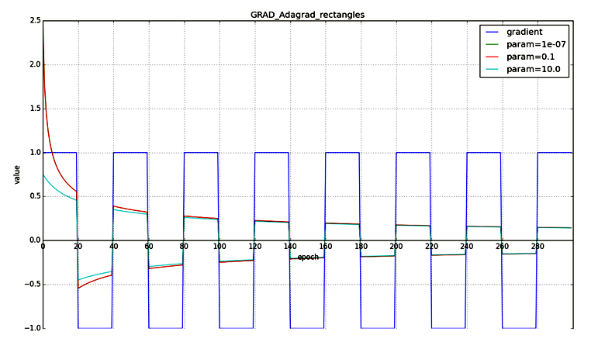
Обзор алгоритмов обучения. Adagrad.
Учет частоты обновления веса.
Устойчивость к выбору скорости обучения.

Slide 12
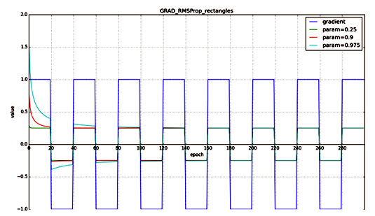
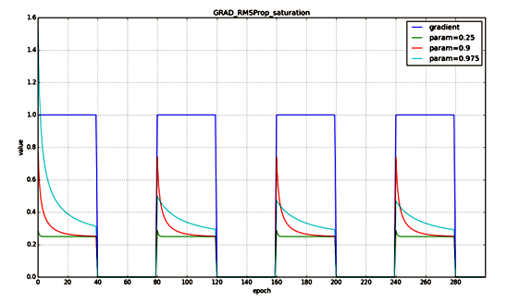
Обзор алгоритмов обучения. RMSProp.
Учет частоты обновления веса за счет усреднения.

Slide 13
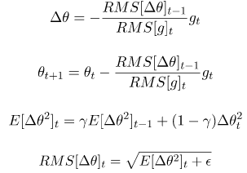
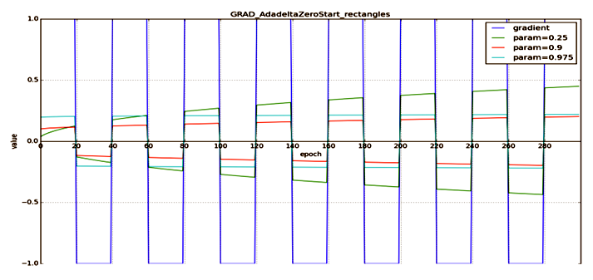
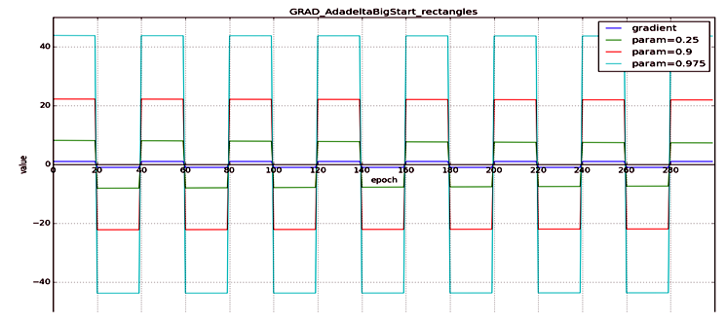
Обзор алгоритмов обучения. Adadelta.

Slide 14
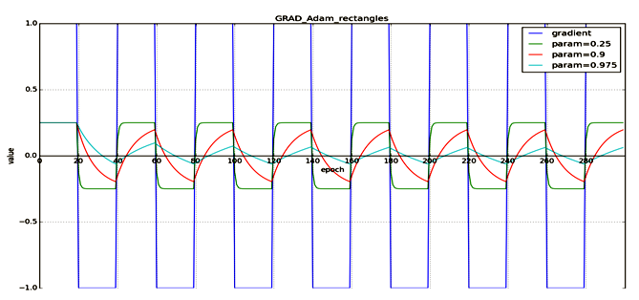
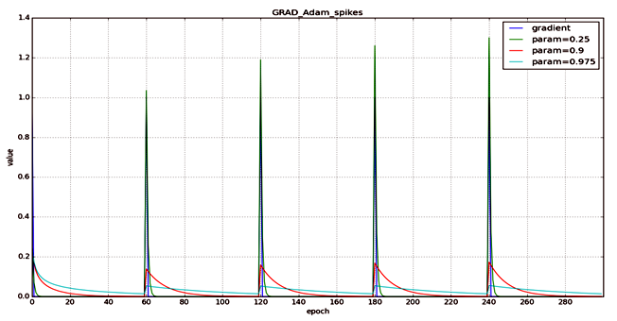
Обзор алгоритмов обучения. Adam.
Момент + учет частоты обновления веса.

Slide 15
Обзор алгоритмов обучения. Adamax.

Slide 16
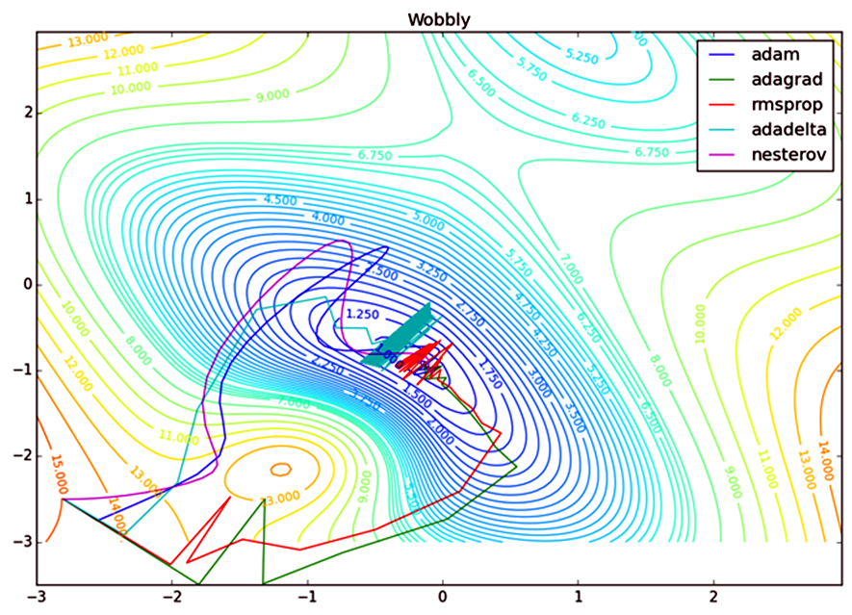
Обзор алгоритмов обучения. Эксперименты (1).

Slide 17
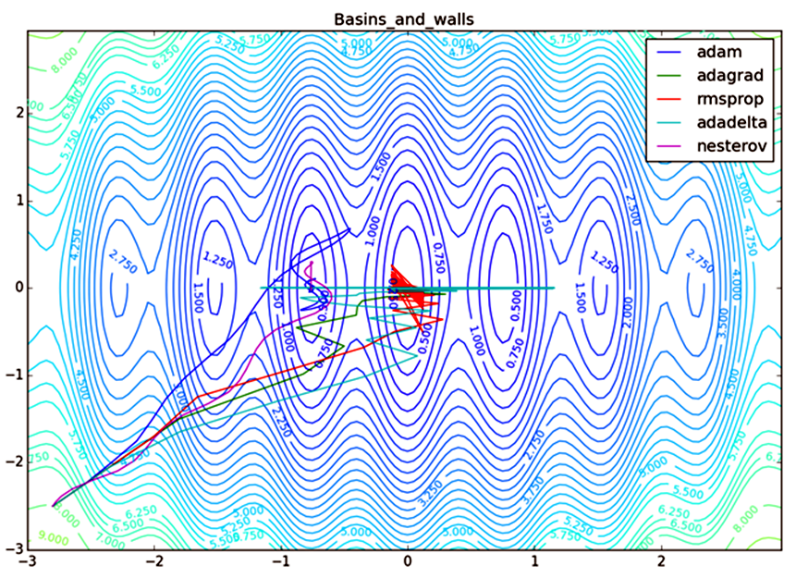
Обзор алгоритмов обучения. Эксперименты (2).

Slide 18
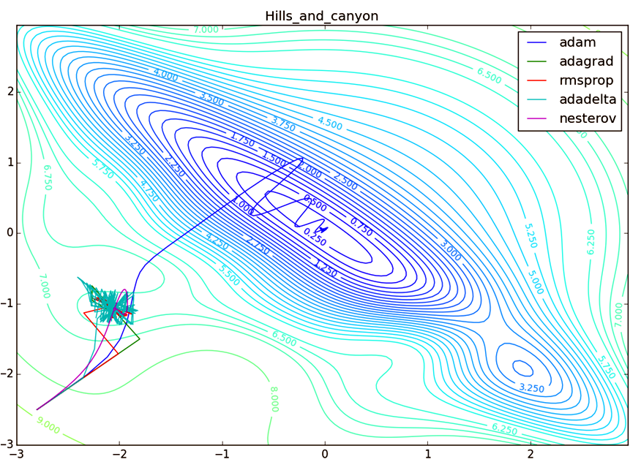
Обзор алгоритмов обучения. Эксперименты (3).

Slide 19
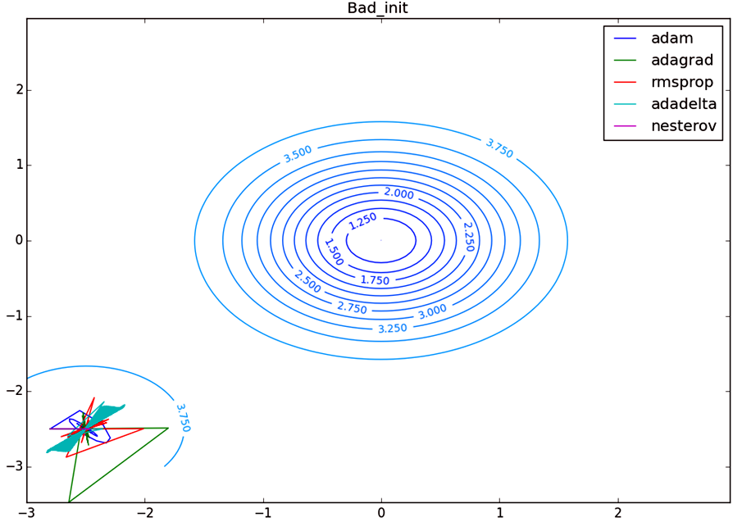
Обзор алгоритмов обучения. Эксперименты (4).

Slide 20
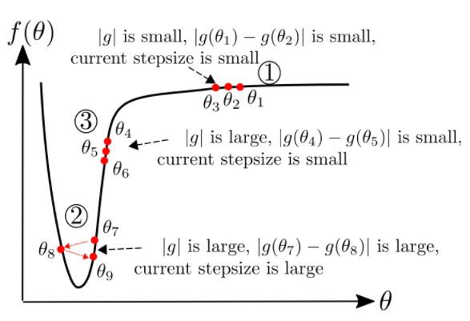
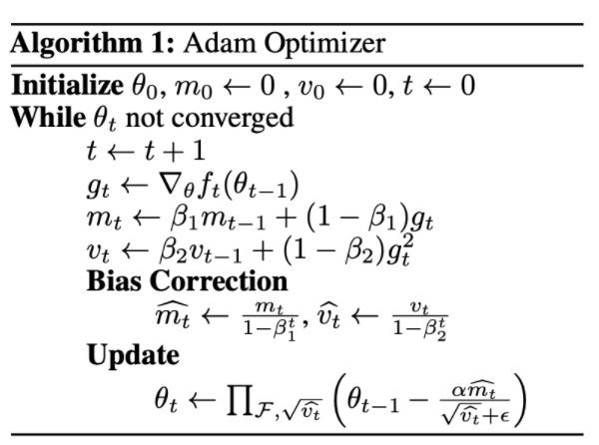
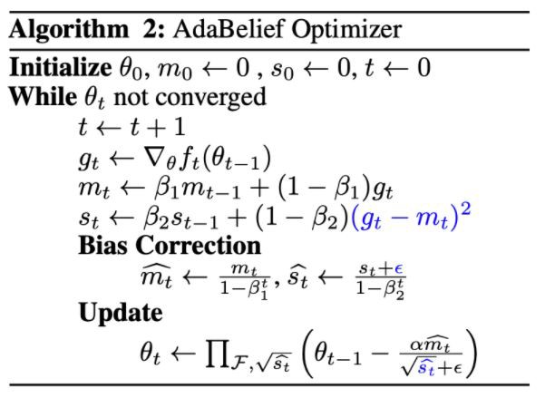
Алгоритм обучения AdaBelief.
AdaBelief : Adapting Stepsizes by the Belief in Observed Gradients (2020)
Высокая скорость сходимости;
Хорошая обобщающая способность
 | Область 1 | Область 2 | Область 3
SGD/Момент | - | - | +
Adam | + | + | -
AdaBelief | + | + | +
https://arxiv.org/abs/2010.07468

Slide 21
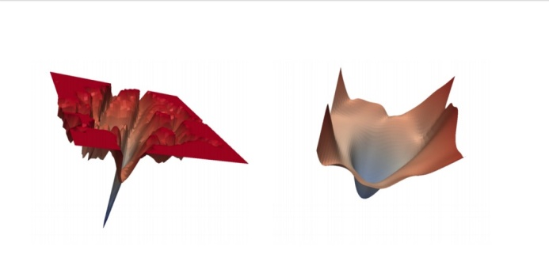
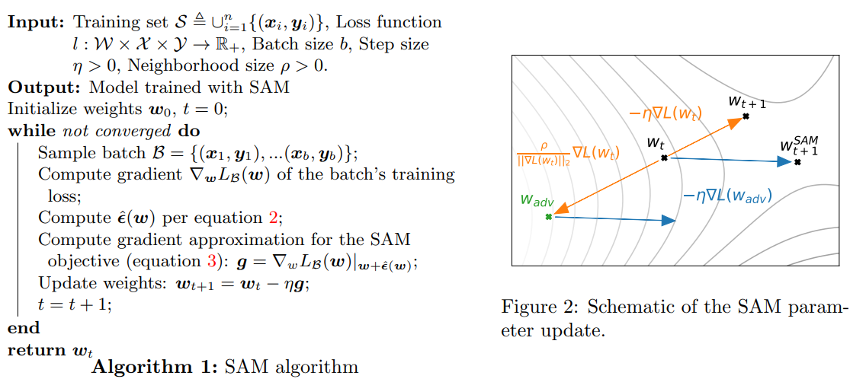
Алгоритм обучения SAM.
SAM: Sharpness-aware Minimization (2020)
Поиск минимума в окрестности с близкими значениями → повышение обобщающей способности
Применение стандартных оптимизаторов
Специальная функция потерь
Удвоенные вычислительные затраты
https://arxiv.org/abs/2010.01412

Slide 22
Изменение скорости обучения
Изменение скорости обучения повышает эффективность обучения НС.
Существует множество схем изменения скорости обучения.
Простейшие схемы:
Ступенчатое уменьшение
в к раз каждые n итераций обучения;
уменьшение коэффициента обучения, если ошибка на подтверждающей выборке перестала уменьшаться.
Экспоненциальное
Гиперболическое

Slide 23
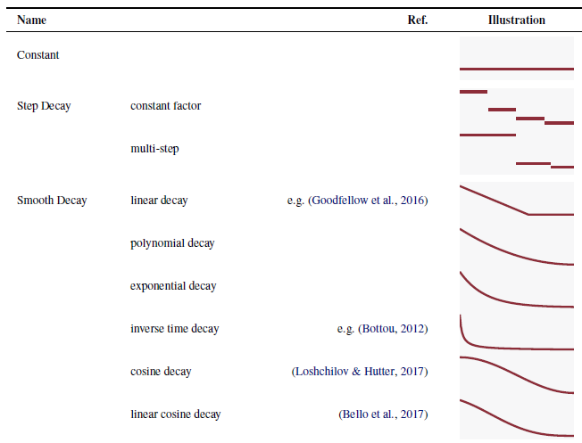
Схемы изменения скорости обучения (1)
* https://arxiv.org/abs/2007.01547

Slide 24
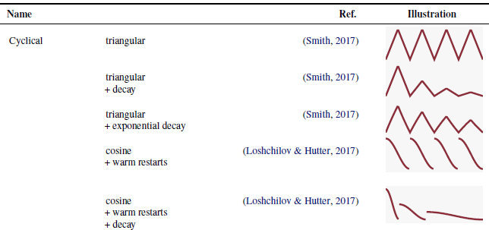
Схемы изменения скорости обучения (2)
* https://arxiv.org/abs/2007.01547

Slide 25
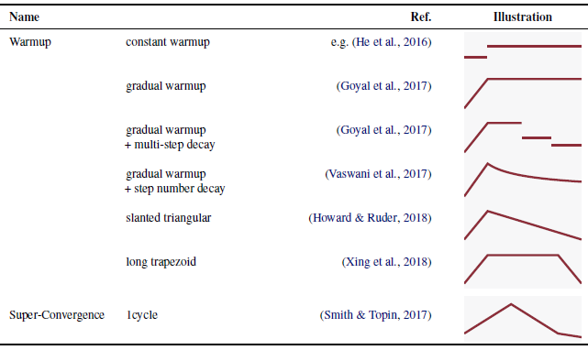
Схемы изменения скорости обучения (3)
* https://arxiv.org/abs/2007.01547

Slide 26
Сравнение оптимизаторов
R.M. Schmidt, et al., 2021 (https://arxiv.org/abs/2007.01547)
<15 оптимизаторов> x <8 задач> x <4 схемы изменения скорости обучения> x <4 вида настройки гиперпараметров>
Выводы:
Не существует «лучшего» оптимизатора, эффективность зависит от задачи.
Есть пул наиболее стабильных оптимизаторов: Adam, NAG, RMSProp, … .
Проверка разных оптимизаторов (с настройками по-умолчанию) ≈ настройка гиперпараметров для одного оптимизатора.
Эффективность схемы изменения скорости обучения зависит от задачи.
Направление будущих исследований: разработка методов эффективных для конретных типов задач, автоматическая оптимизация внутренних параметров, новые типы алгоритмов.

Slide 27
Вопросы
Основные проблемы обучения НС
Почему в алгоритмах обучения не применяют методы оптмизации 2-го порядка?
Отличие обучения с моментом от момента Нестерова?

